Slide 1
课程作业

Slide 2
数据科学导论
数据的采集、存储、管理
数据分析
数据可视化
数据应用

Slide 3
分析流程
爬虫
MapReduce 分布式计算
Notes:
数据的收集、存储

Slide 4
数据科学导论
机器学习：
数据驱动的科学
过拟合，欠拟合，交叉验证
算法：线性回归、梯度下降、Kmeans、KNN
逻辑回归、随机森林、SVM
Notes:
过拟合、欠拟合： 泛化能力
对算法的要求：导论课 —— 算法是干什么用的 ，OK

Slide 5
数据科学导论
机器学习：
特征工程
问题诊断
1. 特征决定了预测结果的上限，算法只是不断去接近这个上限
2. 没有免费的午餐定理
Notes:
特征绝对了模型的上限，算法只是不断去接近这个上限
算法总结：
天下没有免费的午餐定理：所有的算法在不考虑应用场景的情况下作用是一致的
算法是有偏好的 （一条直线，一条斜线 分割数据）
过拟合、欠拟合、算法复杂度、数量的关系 （两个曲线，树叶分类的例子）

Slide 6
期末作业 电影评论的情感分类

Slide 7
自然语言处理的基本流程
句子
预处理：tokenize, stemming, stop words
word List (词)
词袋模型，特征工程
向量
机器学习
Label

Slide 8
自然语言处理的基本流程
词袋模型（Bag of Words）
分词的句子
向量

Slide 9
自然语言处理的基本流程
向量的取值：
1. one - hot
2. frequency
3. TF-IDF

Slide 10
自然语言处理的基本流程
我 毕业 于 北京 清华大学
我 来到 了 中国 科学院
我 爱 北京 天安门

Slide 11
自然语言处理的基本流程
我 毕业 于 北京 清华大学
我 来到 了 中国 科学院
我 爱 北京 天安门
词 | 编号 | 词 | 编号 | 词 | 编号
我 | 0 | 毕业 | 1 | 于 | 2
北京 | 3 | 清华大学 | 4 | 来到 | 5
了 | 6 | 中国 | 7 | 科学院 | 8
爱 | 9 | 天安门 | 10

Slide 12
自然语言处理的基本流程
TF-IDF：
TF= 词a出现的次数/ 句子中词a的个数
IDF= log(句子的总个数/出现词a的句子个数)
TF-IDF = TF * IDF

Slide 13
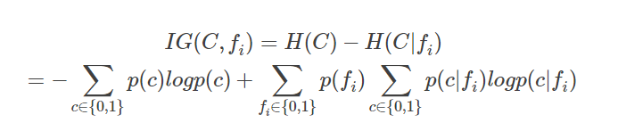
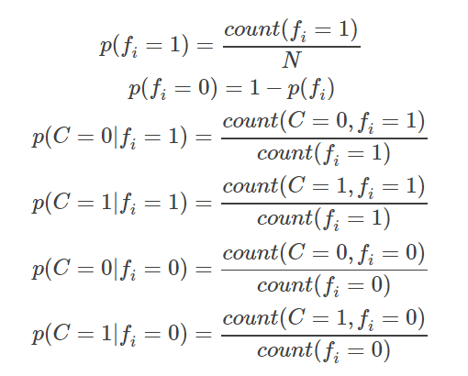
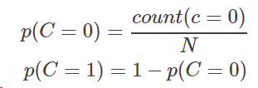
自然语言处理的基本流程
特征选择 —— 信息增益

